Slide 1
刹车盘定位视觉方案（3D）
推动机器视觉无所不在的存在
视觉小百科

Slide 2
目录
项目描述
项目验证
1
2
2
目录
目录
目录
3
配置清单
3
4
逻辑流程
4
评估结果&注意事项
5
6
售后服务

Slide 3

一、项目描述
●产品名称：刹车盘
●产品材质：铝合金
●产品颜色：银白
●产品表面状态：否
●产品尺寸(mm × mm × mm)：350*350*40
●定位精度要求(视觉)：1.7
●检测时产品运动速度(m/s)：0
●搜索范围(mm × mm × mm)：1750.0 * 1550.0 * 100.0
●工作节拍(pcs/min)：10
●相机安装方式：眼在手外
●工作距离(mm)：1800
方案布局图

Slide 4

二、项目验证
参数名称 | 参数值
3D结构光相机型号 | LSR L
3D结构光相机类型 | 3D结构光相机
中场视野 | 2100×1750
相机精度 | 1.0mm@3.0m
采集时间 | 0.5-0.9
Z(工作距离) = 1800mm, X视野大小 = 1750mm, Y视野大小 = 2100mm, Z向视野大小 = 1200-3000mm
视野图

Slide 5

二、项目验证
检测流程

Slide 6

三、配置清单
系
统
构
成

Slide 7
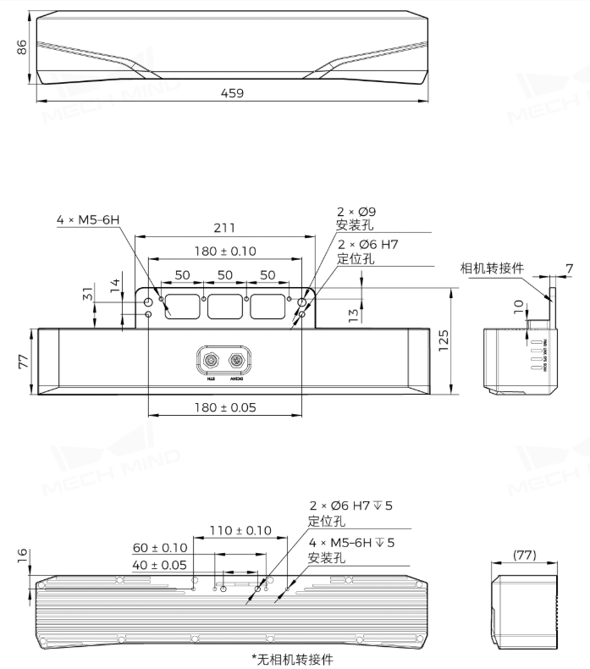
三、配置清单
相机尺寸图

Slide 8
三、配置清单
序号 | 名称 | 型号 | 单位 | 数量 | 厂家
1 | 3D结构光相机 | LSR L | 台 | 1 | 梅卡曼德/MechMind
2 | 工控机 | - | 台 | 1 | -
3 | 显示器 | - | 台 | 1 | -
4 | 软件 | Mech-Vision-VIZ | 套 | 1 | 梅卡曼德/MechMind

Slide 9
四、逻辑流程
逻辑流程
├── 图像采集
│ └── 从相机获取图像
│ ├── 选择相机并连接
│ ├── 设置参数组（推荐使用"calib"组进行标定）
│ └── 启用矫正至深度图坐标系（根据实际点云质量调整）
├── 预处理
│ ├── 点云预处理
│ │ ├── 点过滤（移除非目标区域噪声点）
│ │ ├── 点云降采样（降低数据量提升处理效率）
│ │ └── 计算法向量（增强表面特征识别）
│ ├── 提取3D ROI内点云
│ │ ├── 设置ROI范围（1750×1550×100mm）
│ │ └── 通过高度阈值分割最高层点云（优先处理最上层工件）
│ └── 合并点云（若存在多相机拼接场景）
├── 3D工件识别
│ ├── 3D匹配
│ │ ├── 加载刹车盘点云模板（通过工件库创建）
│ │ ├── 设置匹配精度（1.7mm以内）
│ │ └── 启用无输出时触发控制流（处理空料情况）
│ ├── 计算平面点云的位姿和尺寸
│ │ ├── 设置尺寸容差（350×350×40±5%）
│ │ └── 输出工件中心点位姿
│ └── 位姿变换
│ ├── 选择CameraToRobot转换方式

Slide 10
四、逻辑流程
│ └── 应用已标定的ETH外参参数组
├── 结果处理
│ ├── 过滤
│ │ ├── 根据掩膜面积筛选有效目标（排除小碎片）
│ │ └── 设置最小置信度阈值（建议≥85%）
│ ├── 限制输出的个数（单次最多识别3个工件）
│ ├── 生成抓取点
│ │ ├── 设置抓取点偏置（Z轴方向避开表面）
│ │ └── 启用抓取点旋转对称性（根据刹车盘实际结构）
│ └── 数据合并（整合多步骤输出结果）
├── 通信处理
│ ├── 输出
│ │ ├── 端口类型设置为"预定义（视觉结果）"
│ │ ├── 启用自动校正视觉系统漂移（需部署校正方案）
│ │ └── 配置机器人服务名（与主控程序对应）
│ └── 路径规划
│ ├── 选择"匹配（工件上下料）"场景
│ ├── 设置抓取策略为"根据工件中心点生成"
│ └── 启用碰撞检测（加载场景物体模型）
└── 统计处理
├── 计算3D点的个数（统计识别数量）
├── 通过统计数据检查位姿重复精度（记录漂移量）
└── 保存结果到文件（记录检测日志）

Slide 11
五、评估结果&注意事项
05 评估结果 & 注意事项
现场环境
相机安装
物料一致性
风险点：金属碎屑/油污可能附着在相机镜头或工件表面，影响点云成像质量
解决方案：定期清洁镜头并加装除尘防护罩，保持工作区域环境洁净
风险点：1800mm长距离安装易受机械振动影响，导致定位偏差
解决方案：采用刚性支架+减震垫组合安装，确保相机与机械臂同步稳定性
风险点：刹车盘表面氧化层厚度差异可能造成点云反射强度波动
解决方案：预设多级灰度补偿参数，通过软件动态校正表面反光差异

Slide 12

六、售后服务
该设备上线后使用初期，我们会派专人进行全程跟踪；
处理解决可能发生的设备异常；
对现场人员进行培训指导；
设备调试完成后：售后服务一年；
若客户提出设备升级需求，我们会及时为您提供升级新方案。

Slide 13



感谢关注
视频号
抖音
更多信息请访问：www.ytzrtx.com

